Slide 1
Git Hub

Slide 2
Что такое Git Hub?
Крупнейший веб-сервис для хостинга IT-проектов и их совместной разработки
Библиотека бесплатных проектов, которые можно использовать в своем коде
Единственная повсеместная платформа размещения кода, которой пользуются все программисты
Платформа используемая для отражения всех открытых, созданных проектов в резюме на работу
Не нудно носить с собой флешки
Шанс потери информации довольно низкий

Slide 3
НЕ консольное создание проекта в репозиторие!!!
Простое создание проекта

Slide 4
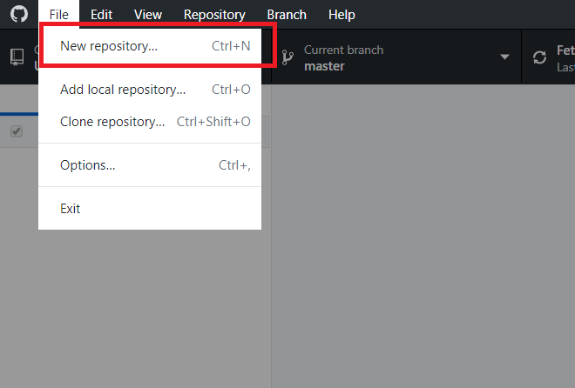
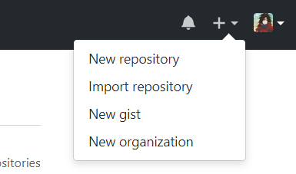
Как создать проект?
1. Создать сам проект в профиле Git Hub или приложении
New repository – новый репозиторий

Slide 5
Как создать проект?
Абсолютно неважно через что создавать проект. Все пункты одинаковые, но для дальнейшей работы проще использовать приложение.

Slide 6
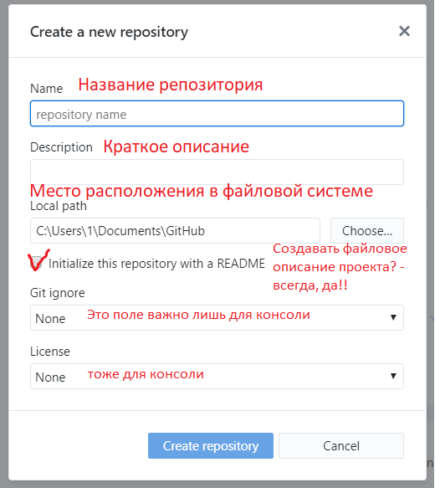
Как создать проект?
http://uleming.github.io/gitbook/4_Игнорирование_файлов.

Slide 7
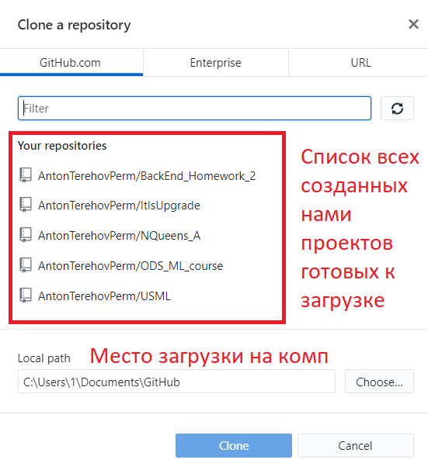
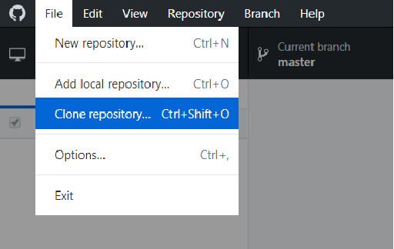
Загрузка нашего проекта из репозитория с сайта Git Hub

Slide 8
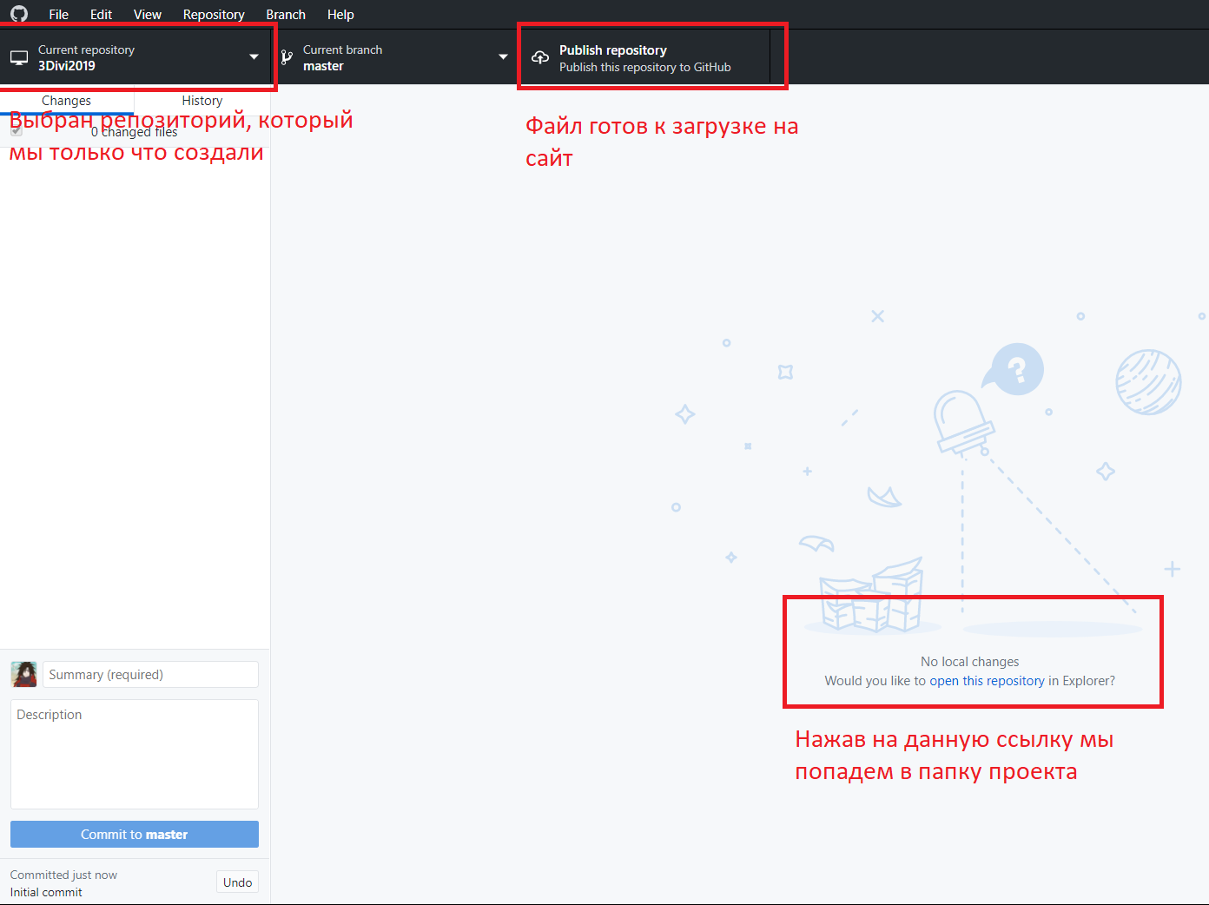

Slide 9
Начало работы с проектом

Slide 10
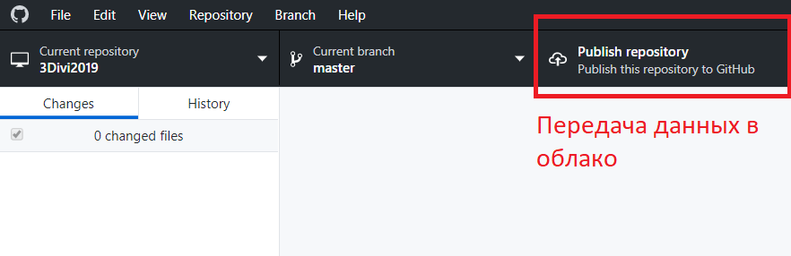
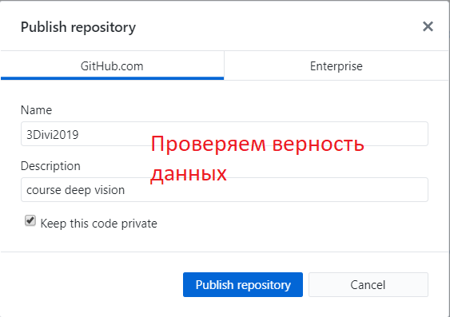
Что нужно сделать в первую очередь?
Чтобы не потерять только что созданный проект, необходимо сразу загрузить его в облако(на сайт, онлайн репозиторий и др.)

Slide 11
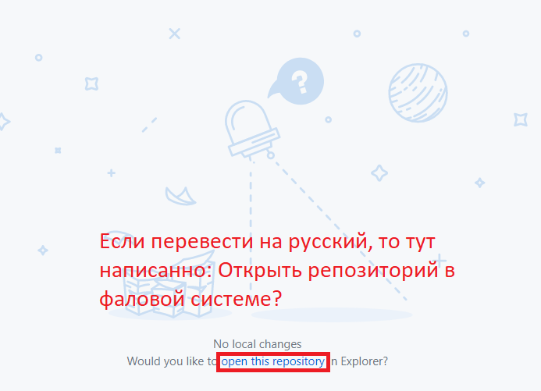
Как открыть все файлы репозитория? Где он хранится?

Slide 12
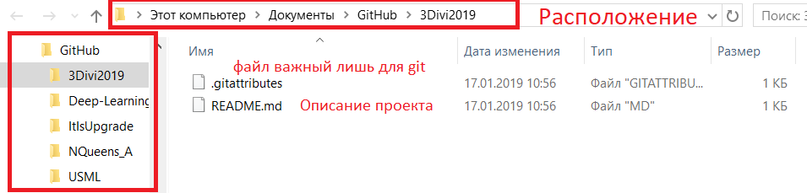

Slide 13
Редактирование непонятных файлов?
Как видно на предыдущем слайде, файл README имеет расширение mb. Данное расширение неизвестно и не подключено к обычному блокноту в системе, поэтому для упрощения работы с такими файлами стоит установить Notepad++
Это еще 1 бесплатный инструмент важный в работе программиста
https://notepad-plus-plus.org/download/v7.6.2.html

Slide 14
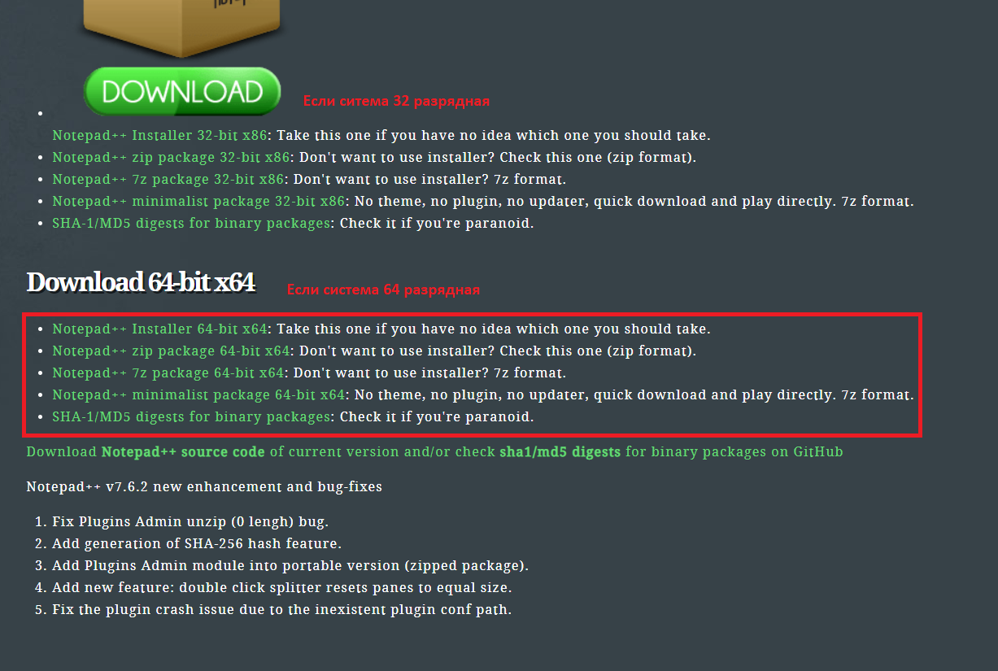

Slide 15
Загрузка файлов проекта в репозиторий онлайн

Slide 16
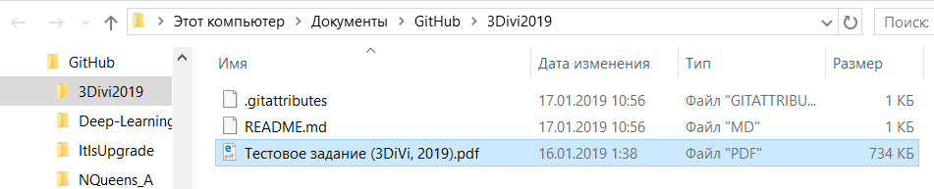
Обновление репозитория
Предположим, мы создали проект, добавили его в папку(ту, что мы открывали в прошлом пункте) и теперь нам необходимо загрузить данные в облако.
Добавим новый файл в локальную папку проекта:
Файлы загружаемы в репозиторий не могут быть больше 100 мб

Slide 17
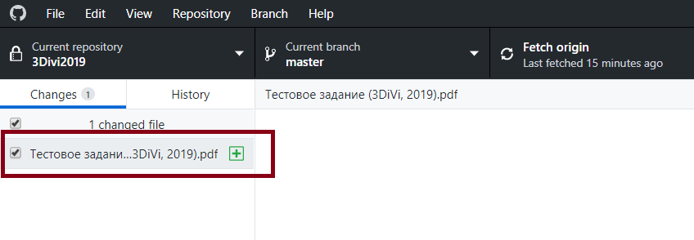
Как можно увидеть, программа заметила нашу активность
После этого, чтобы загрузить файл, необходимо оставить комментарий обновления. Обычно в комментарии обновления пишут версию продукта, краткое описание обновления или что-то другое

Slide 18
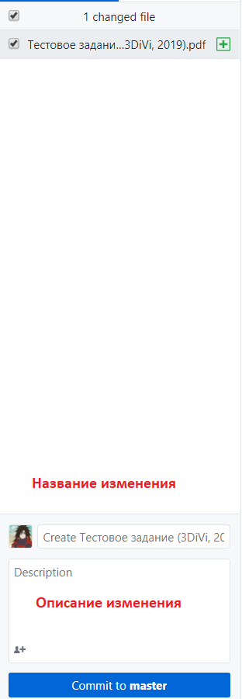
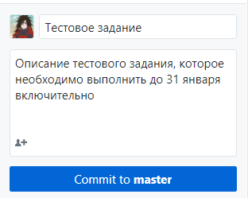
После этого, чтобы загрузить файл, необходимо оставить комментарий обновления. Обычно в комментарии обновления пишут версию продукта, краткое описание обновления или что-то другое
Пример:
Нажимаем на кнопку:
Commit to master

Slide 19
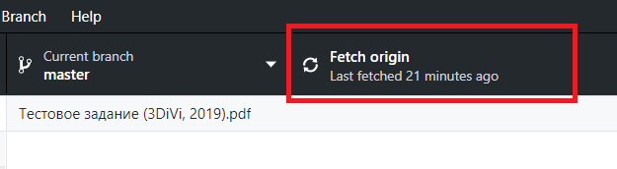
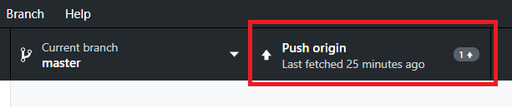
Загрузка
Сохранив файл и описав обновление, мы подтверждаем загрузку
Было
Стало
Подтверждаем отправку нажимая на: Push origin

Slide 20
Проверяем загрузку файла в облако
Откроем онлайн Git Hub и проверим загрузку в проект

Slide 21
